Slide 1
Introduccion al computo paralelo con memoria
distribuida, y algunos ejemplos.
GPU 2014, 16-20 Junio 2014

Slide 2
Procesos ligeros
fork ()
Cada proceso
es « impermeable »
y no comparte
datos con los
demas.
proceso:
codigo ejecutable
stack
memoria
proceso:
codigo ejecutable
stack
memoria
proceso:
codigo ejecutable
stack
memoria
codigo ejecutable
stack
thread
GPU 2014, 16-20 Junio 2014

Slide 3
Memoria distribuida
Los procesadores, para trabajar cooperativamente (dedicarse
a la misma tarea global, a la ejecucion de « un solo codigo »)
deben comunicar a través de la red.
==> Estandar MPI (Message Passing Interface)
Es una libreria que se presenta como un juego de instrucciones
adicionales dentro del programa. Existe para C, C++, Fortran.
Existe para todas las plataformas: desde las primeras maquinas
del top500 hasta para … una mac !
Existen varias implementaciones (pero no es el problema
del programador). Vease por ejemplo www.open-mpi.org
GPU 2014, 16-20 Junio 2014

Slide 4
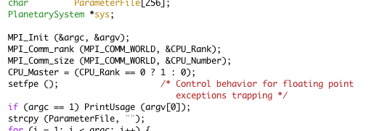
Uso tipico de MPI
Edicion del codigo,
el cual contiene
instrucciones MPI
mpicc test.c (o mpif90 test.f)
Compilacion
mpirun -np 4 ./test
Ejecucion (aqui sobre
4 nodos)
Existen variaciones : dmpirun, prun, etc. segun las plataformas
GPU 2014, 16-20 Junio 2014

Slide 5
Ejemplos de programacion MPI
Empezamos por el « hello world » en MPI (vease
prog1.c y prog2.c). Se ve que el mando « mpirun »,
esencialmente, arranca n versiones del ejecutable.
A este nivel el uso de MPI es inutil: los procesors
no comunican, y podríamos arrancar n veces el
ejecutable con un loop en bash, por ejemplo…
GPU 2014, 16-20 Junio 2014

Slide 6
Numero de procesos y de CPUS
Vease el ejemplo de prog3.c : lo podemos arrancar mas
de dos veces, aunque la maquina tenga solo dos nucleos.
Ver tambien el consumo del CPU.
Hasta ahora, todos los procesos son indiscernibles,
y podrian arrancarse mediante un loop en bash o perl.
Usar MPI en estas condiciones es poco justificado.
GPU 2014, 16-20 Junio 2014

Slide 7
Discernibilidad de los procesos
El mando
MPI_Comm_rank permite saber que numero es atribuido
a cada proceso. Cada uno es diferente.
El mando
MPI_Comm_size permite saber cuantos procesos han sido
arrancados.
Vease prog4.c y prog5.c
GPU 2014, 16-20 Junio 2014

Slide 8
Ejemplo del valor estimado de PI
Disparamos valores de x y y
al azar entre 0 y 1 (distribuciones
independientes, uniformes).
Contabilizamos los que caen
dentro del primer quadrante
y
x
Vease prog6.c
Corramos prog6 en varios
ejemplos para poder tener
varios valores estimados de PI
y promediarlos…
GPU 2014, 16-20 Junio 2014

Slide 9
Inicializacion de la semilla aleatoria
Para ser diferente para cada ejemplar, esta semilla debe
depender de la unica variable inicialmente diferente para
cada ejemplar: el rango (rank).
Vease prog7.c
Nos gustaria no tener que promediar a mano:
Ver prog8.c (por fin ! hacemos comunicaciones…). Prog8
es el primer codigo que es realmente un codigo MPI.
GPU 2014, 16-20 Junio 2014

Slide 10
Y en situaciones mas complicadas?
En hidrodinámica, por ejemplo… Se trata de simular la
evolucion de un fluido sobre una malla.
Cada PE simula un
pedazo de la malla
(cada pedazo tiene el
mismo tamaño si la
plataforma es homogena)
CPU 0
CPU 1
CPU 2
CPU 3
CPU 4
CPU 5
CPU 6
CPU 7
Los CPUs comunican entre si los valores hidrodinamicos
cerca de las fronteras.
GPU 2014, 16-20 Junio 2014

Slide 11
Proxy para codigo hidrodinamico
Juego de la vida
Mas sencillo (un solo arreglo, que vale 0 o 1)
=> la iteracion es muy sencilla, y el valor de una
celda solo depende del valor de sus vecinas inmediatas.
Reglas del juego:
una celda es o bien muerta (0) o viva (1). Si, entre los 8 vecinos
de una celda, 3 exactamente son vivos, entonces la celda es
viva en el paso de tiempo siguiente.
Si hay exactamente 2 vivos, entonces la celda no cambia
de estado.
En los otros casos, la celda es muerta en el paso de tiempo
siguiente
GPU 2014, 16-20 Junio 2014

Slide 12



Proxy para codigo hidrodinamico
La celula verde « nace »
La celula roja « muere »
La celula central se queda muerta
Vease prog9.c
GPU 2014, 16-20 Junio 2014

Slide 13
diseño de la malla
N_{X}=n_{x} celdas
n_{y}+1
n_{y}
n_{y} celdas
n_{y}+2 celdas
1
0
GPU 2014, 16-20 Junio 2014

Slide 14
Malla con dos procesadores
N_{X} celdas
n_{x} = N_{X}/2 celdas
n_{x} celdas
n_{y}+1
columna nx de
CPU 0
==> mandar a
columna 0 de
CPU 1
Columna 1 de
CPU 1 ==>
mandar a
columna n_{x}+1
de CPU 0
n_{y}
n_{y} celdas
0
1
1
0
0 1 2 n_{x}
GPU 2014, 16-20 Junio 2014

Slide 15
Paralelizar el juego de la vida
Implementar las comunicaciones como mostrado en la
diapositiva anterior
Modificar las condiciones iniciales para no replicar la U,
sino hacer que haya una en medio de la malla global
Modificar las escrituras sobre el disco para que un
CPU no « aplaste » lo que el otro acaba de escribir.
Vease prog10.
Efectuar timing. Checar top -o cpu. Checar con mas de
dos procesos. Introducir bug.
Ver la diferencia entre prog9.c y prog10.c
GPU 2014, 16-20 Junio 2014

Slide 16
Problemas de redondeo
Que pasa si el numero de celdas no es un multiple
del numero de procesadores ?
p.ej. : 100 celdas y 6 procesadores…
==> 100/6 = 16 (resto 4)
==> todos los procesadores tendrian 16 celdas bajo
su responsabilidad, excepto el ultimo, que tendria 20 ?
==> catastrofico…
Mejor usamos una distribucion « round robin »
GPU 2014, 16-20 Junio 2014

Slide 17
Round Robin
16
16
16
16
16
16
1
1
1
1
CPU 0
CPU 5
CPU 1
CPU 4
CPU 2
CPU 3
Entre el procesador mas ocupado y el menos ocupado, hay
al maximo una celda de diferencia ==> mejor reparticion
de carga.
GPU 2014, 16-20 Junio 2014

Slide 18
Hidrodinámica
La paralelizacion de un codigo hidrodinamico es muy
similar a la del juego de la vida. Sin embargo:
Es mejor dividir la malla en x, y y z, y no solamente en x.
El ancho de los buffers es mayor a una celda, y depende
del problema.
GPU 2014, 16-20 Junio 2014

Slide 19
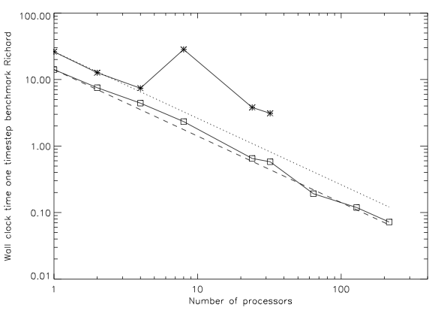
Rendimiento
Rendimiento de un codigo
MPI de MHD en dos
plataformas:
* cluster interconectado
por red Gigabit
* cluster interconectado
por red Infiniband
La escalabilidad depende de muchos factores. Uno es la
rapidez (ancho de banda y latencia) de la red, pero tambien
depende del tamaño de la malla, de como se factoriza el
numero de procesadores, etc.
GPU 2014, 16-20 Junio 2014

Slide 20
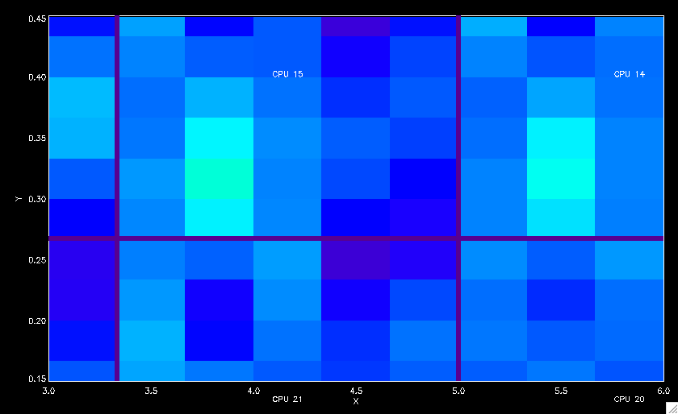
Ejemplo de comunicaciones
GPU 2014, 16-20 Junio 2014

Slide 21
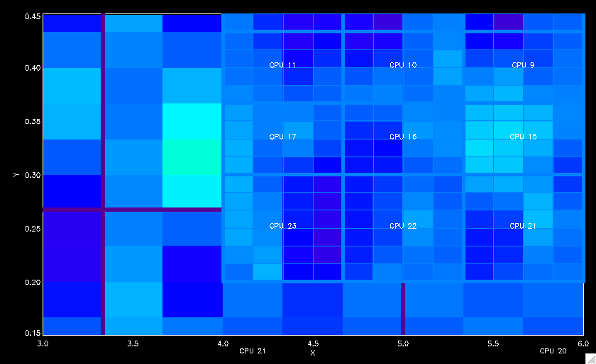
Ejemplo de comunicaciones
Aqui con malla refinada
GPU 2014, 16-20 Junio 2014

Slide 22

Ejemplo de comunicaciones
Como llenar los buffers del CPU 23 en este ejemplo ?
GPU 2014, 16-20 Junio 2014

Slide 23
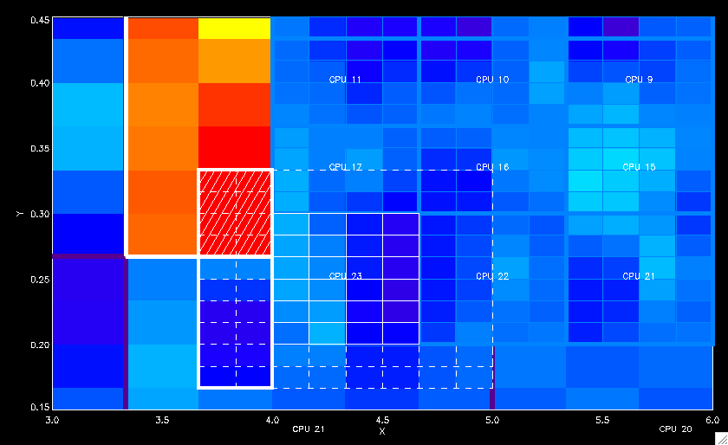
Ejemplo de comunicaciones
Checamos las intersecciones con todos los otros CPUs
GPU 2014, 16-20 Junio 2014

Slide 24
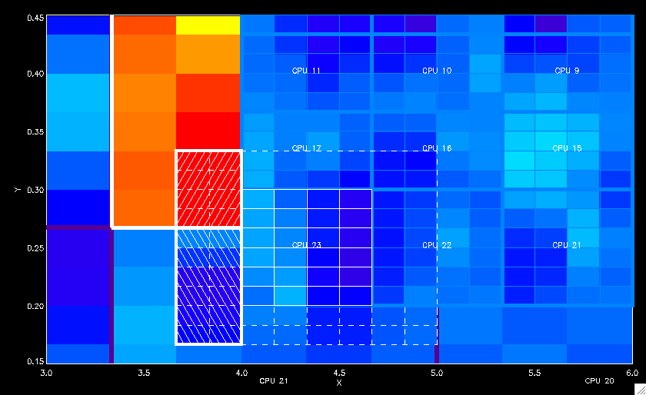
Ejemplo de comunicaciones
Cada zona rayada corresponde a una comunicacion
diferente.
GPU 2014, 16-20 Junio 2014

Slide 25
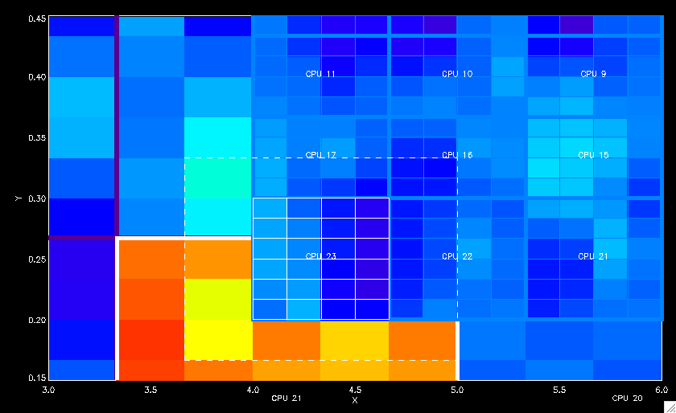
Ejemplo de comunicaciones
GPU 2014, 16-20 Junio 2014

Slide 26
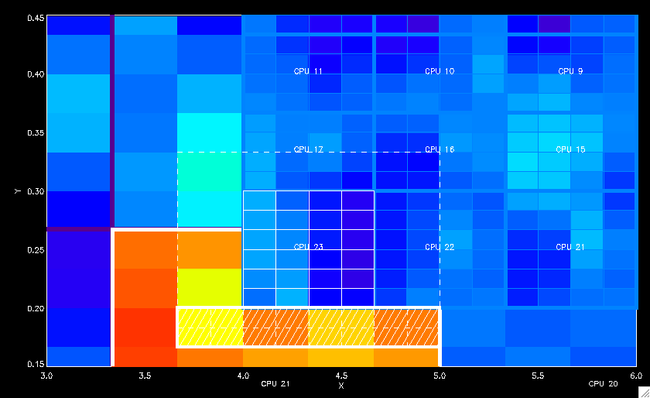
Ejemplo de comunicaciones
GPU 2014, 16-20 Junio 2014

Slide 27
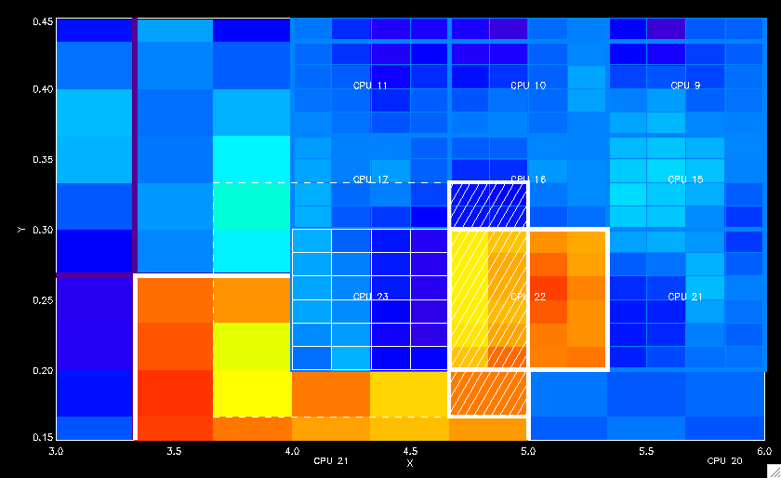
Ejemplo de comunicaciones
GPU 2014, 16-20 Junio 2014

Slide 28

Ejemplo de comunicaciones
GPU 2014, 16-20 Junio 2014

Slide 29

Ejemplo de comunicaciones
Se construye una vez, al principio, la lista de todas
las comunicaciones (CPUs, regiones cubiertas, etc.).
Se eliminan las posibles redundancias.
GPU 2014, 16-20 Junio 2014

Slide 30
Ejemplo de comunicaciones
A final de cuentas, todas las comunicaciones,
cuando se efectuen, se van a resumir a un loop
sobre la lista, implicando un MPI_Isend, y un
MPI_Irecv, exactamente como en el juego de la
vida.
GPU 2014, 16-20 Junio 2014

Slide 31
Conclusiones
MPI es un estandar. La mayoria de los codigos paralelos,
en plataformas con memoria distribuida, son codigos MPI.
Existen mas de 100 mandos MPI, pero la mayor parte de
los codigos pueden conformarse con muy pocos:
MPI_Init, MPI_Finalize
MPI_Comm_size, MPI_Comm_rank
MPI_Isend, MPI_Irecv, MPI_Wait, MPI_Allreduce
Se tiene generalmente una muy buena escabilidad.
Ya que la memoria es distribuida, se puede concebir
simulaciones enormes a bajo costo.
GPU 2014, 16-20 Junio 2014

Slide 32
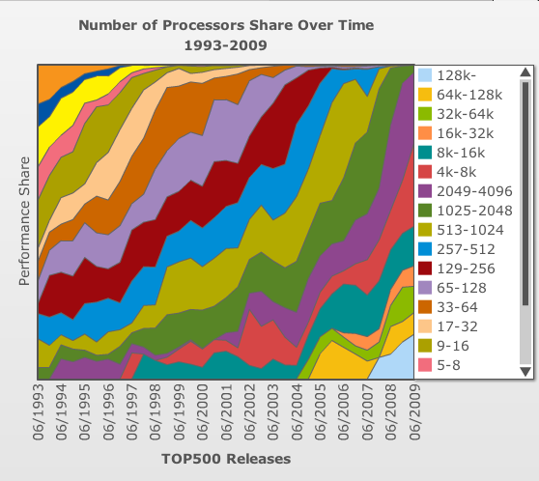
Conclusiones
La tendencia actual en supercomputo
es hacia el aumento continuo del
numero de nucleos.
Se van a necesitar cada vez mas
competencias en computo paralelo,
no solamente a nivel de supercomputo,
sino tambien para aplicaciones usuales.
La fisica propone problemas atractivos para el computo paralelo.
GPU 2014, 16-20 Junio 2014

